Slide 1
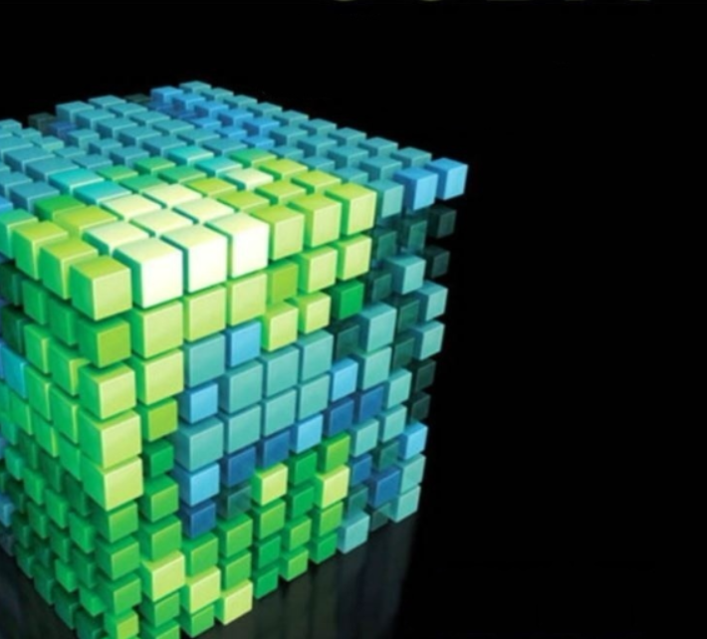

Paralelni sistemi: CUDA
MSc Aleksandra Stojnev
Prof. Dr. Natalija Stojanović

Slide 2
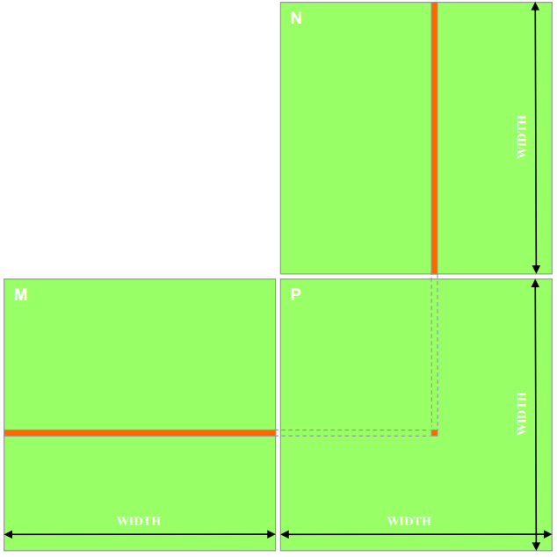
Primer: Množenje matrica
Pomnožiti dve kvadratne matrice

Slide 3
Primer: Množenje matrica (2)
Tradicionalni sekvencijalni kod:
void MatrixMulOnHost (float* M, float* N, float* P, int Width)
{ for (int i = 0; i < Width; ++i) for (int j = 0; j < Width; ++j)
{
float sum = 0;
for (int k = 0; k < Width; ++k)
{
float a = M[i * width + k];
float b = N[k * width + j];
sum += a * b;
}
P[i * Width + j] = sum; } }

Slide 4
Primer: Množenje matrica (3)
Matrice se u C-u smeštaju po vrstama
Matrica će uređaju biti preneta linearizovana
Svaka nit će proračunati adresu elementa kome treba da pristupi
M_{0,0}
M_{1,0}
M_{2,0}
M_{3,0}
M_{0,1}
M_{1,1}
M_{2,1}
M_{3,1}
M_{0,2}
M_{1,2}
M_{2,2}
M_{3,2}
M_{0,3}
M_{1,3}
M_{2,3}
M_{3,3}
M
M_{0,0}
M_{1,0}
M_{2,0}
M_{3,0}
M_{0,1}
M_{1,1}
M_{2,1}
M_{3,1}
M_{0,2}
M_{1,2}
M_{2,2}
M_{3,2}
M_{0,3}
M_{1,3}
M_{2,3}
M_{3,3}

Slide 5
Primer: Množenje matrica (4)
HOST:
void MatrixMulOnDevice (float* M, float* N, float* P, int Width)
{
int size = Width * Width * sizeof(float);
float* Md;
float* Nd;
float* Pd;
// Allocate and Load M, N to device memory
cudaMalloc(&Md, size);
cudaMemcpy(Md, M, size, cudaMemcpyHostToDevice);
cudaMalloc(&Nd, size);
cudaMemcpy(Nd, N, size, cudaMemcpyHostToDevice);
// Allocate P on the device
cudaMalloc(&Pd, size);
///////////////////////////////////////////////////////
// Kernel invocation code – to be shown later
///////////////////////////////////////////////////////
// Read P from the device
cudaMemcpy(P, Pd, size, cudaMemcpyDeviceToHost);
// Free device matrices
cudaFree(Md);
cudaFree(Nd);
cudaFree (Pd); }

Slide 6
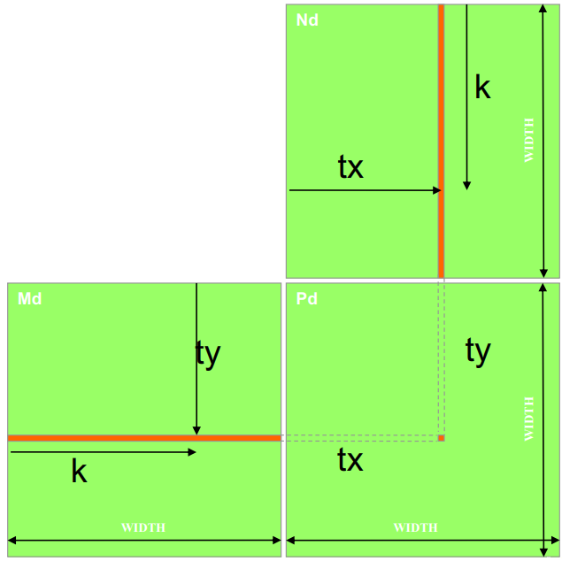
Primer: Množenje matrica (6)
// Konfiguracija kernela dim3 dimGrid(1, 1); dim3 dimBlock(Width, Width);
// Pokretanje MatrixMulKernel<<<dimGrid, dimBlock>>> (Md, Nd, Pd, Width);

Slide 7
Primer: Množenje matrica (5)
KERNEL: __global__ void MatrixMulKernel(float* Md, float* Nd, float* Pd, int Width)
{
// Pvalue is used to store the element of the matrix
// that is computed by the thread
float Pvalue = 0;
for (int k = 0; k < Width; ++k)
{
float Melement = Md[threadIdx.y * Width + k];
float Nelement = Nd[k * Width + threadIdx.x];
Pvalue += Melement * Nelement; }
Pd[threadIdx.y * Width + threadIdx.x] = Pvalue; }

Slide 8
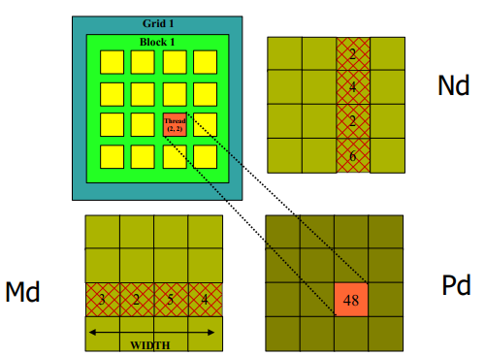
Primer: Množenje matrica - Nedostaci (1)
Koristi se samo jedan blok niti
Matrice mogu biti samo ograničene veličine

Slide 9
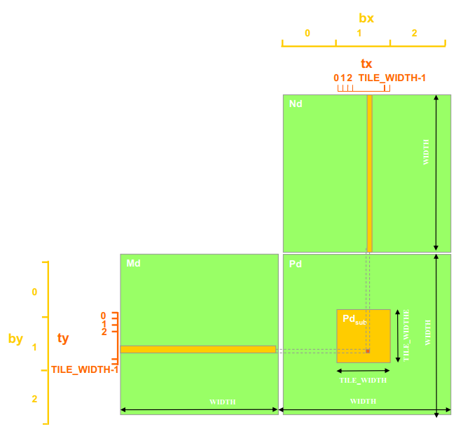
Množenje matrica – tajlovi (1)
Rešenje – podeliti matricu na podmatrice
(tiles) koje će obraditi zasebni blokovi niti
Svaka nit računa jedan element
Veličina bloka niti će biti jednaka veličini podmatrice
Notes:
Chapter 4.3 Matrix-Matrix Multiplication—A More Complex Kernel, David Kirk, Wen-mei Hwu: Programming Massively Parallel Processors: A Hands-on Approach, Morgan Kaufmann

Slide 10
Množenje matrica – tajlovi (2)
Primer množenja matrice 4x4, korišćenjem blokova niti dimenzija 2x2 niti
Nd_{0,0} | Nd_{1,0}
Nd_{0,1} | Nd_{1,1}
Nd_{0,2} | Nd_{1,2}
Nd_{0,3} | Nd_{1,3}
Blok(0,0)
Blok(1,0)
P_{0,0} | P_{1,0} | P_{2,0} | P_{3,0}
P_{0,1} | P_{1,1} | P_{2,1} | P_{3,1}
P_{0,2} | P_{1,2} | P_{2,2} | P_{3,2}
P_{0,3} | P_{1,3} | P_{2,3} | P_{3,3}
Md_{0,0} | Md_{1,0} | Md_{2,0} | Md_{3,0}
Md_{0,1} | Md_{1,1} | Md_{2,1} | Md_{3,1}
Pd_{0,0} | Pd_{1,0} | Pd_{2,0} | Pd_{3,0}
Pd_{0,1} | Pd_{1,1} | Pd_{2,1} | Pd_{3,1}
Pd_{0,2} | Pd_{1,2} | Pd_{2,2} | Pd_{3,2}
Pd_{0,3} | Pd_{1,3} | Pd_{2,3} | Pd_{3,3}
Blok(0,1)
Blok(1,1)
Notes:
Npr. za nit (0,0) u bloku (1,1)
Row = 1 * 2 + 0 = 2
Col = 1 * 2 + 0 = 2

Slide 11
Množenje matrica – tajlovi (3)
KERNEL: __global__ void MatrixMulKernel (float* Md, float* Nd, float* Pd, int Width)
{ // Računanje indeksa za vrstu za Pd i M int Row = blockIdx.y * TILE_WIDTH + threadIdx.y; // Računanje indeksa za kolonu za Pd i N int Col = blockIdx.x * TILE_WIDTH + threadIdx.x; float Pvalue = 0;
// Svaka nit računa jedan element za podmatricu bloka for (int k = 0; k < Width; ++k) Pvalue += Md[Row * Width + k] * Nd[k * Width + Col];
Pd[Row * Width + Col] = Pvalue; }

Slide 12
Množenje matrica – tajlovi (4)
Poziv kernela?

Slide 13
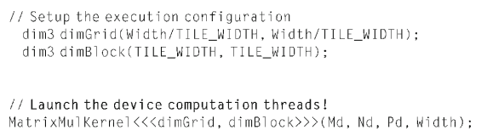
Množenje matrica – tajlovi (4)
Poziv kernela?

Slide 14
Množenje matrica - deljiva memorija (1)
Jednostavni CUDA kerneli koji obezbeđuju da niti pristupaju određenim delovima podataka, koji su prethodno prebačeni na uređaj.
Latenca globalne memorije i ograničen bandwidth za pristup dovode do zagušenja
Rešenje: dodatni metodi za pristup memoriji (različiti tipovi memorije)

Slide 15
Množenje matrica - deljiva memorija (2)
Najbitniji deo kernela jeste for petlja koja se koristi da se računaju skalarni proizvodi.
U svakoj iteraciji ove petlje, imamo dva pristupa globalnoj memoriji, jedno FP množenje i jedno FP sabiranje.
Odnos FP operacija i pristupa globalnoj memoriji - 1:1.
CGMA odnos predstavlja broj FP operacija koji se izvršavaju za svaki pristup globalnoj memoriji u jednom delu (regionu) CUDA programa.

Slide 16
Množenje matrica - deljiva memorija (3)
Sa CGMA odnosom koji je 1:1, kernel koji se koristi za množenje matrica će izvršavati ne više od 21.6 biliona FP operacija u sekundi (gigaflopsi) (kartica G80, global memory access bandwidth od 86.4GB/s)
Svaka FP operacija zahteva jedan single-precision global memory datum.
Maksimalni procenjeni broj operacija za istu karticu je 367gflops.

Slide 17
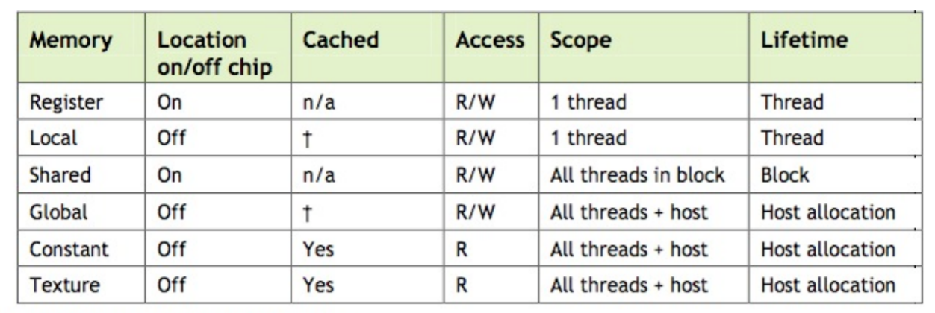
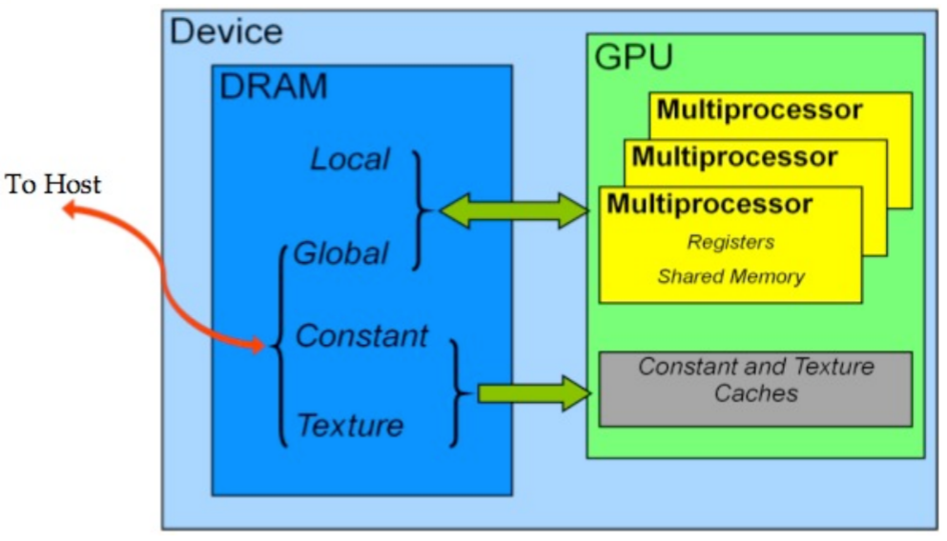
CUDA device memory types - podsetnik

Slide 18
Strategija za redukciju broja pristupa globalnoj memoriji
Particionisanje podataka u podskupove, ili tajlove (eng. tiles)
Cilj je da svaki tajl može da se smesti u deljivu memoriju
Globalna memorija (Global memory-GM) je velikog kapaciteta, ali spora, dok je deljiva memorija (Shared memory-SHM) mala i brza
Problem: ne mogu sve strukture podataka da se podele u tajlove.

Slide 19
Množenje matrica - deljiva memorija (1)
Svaka nit ima četiri pristupa matrici Md i četiri pristupa matrici Nd prilikom izvršenja.
Svakom elementu matrica Md i Nd se pristupa tačno dva puta.
Nd_{0,0} | Nd_{1,0}
Nd_{0,1} | Nd_{1,1}
Nd_{0,2} | Nd_{1,2}
Nd_{0,3} | Nd_{1,3}
Md_{0,0} | Md_{1,0} | Md_{2,0} | Md_{3,0}
Md_{0,1} | Md_{1,1} | Md_{2,1} | Md_{3,1}
Pd_{0,0} | Pd_{1,0} | Pd_{2,0} | Pd_{3,0}
Pd_{0,1} | Pd_{1,1} | Pd_{2,1} | Pd_{3,1}
Pd_{0,2} | Pd_{1,2} | Pd_{2,2} | Pd_{3,2}
Pd_{0,3} | Pd_{1,3} | Pd_{2,3} | Pd_{3,3}
Notes:
Chapter 5.4 A Tiled Matrix–Matrix Multiplication Kernel, David Kirk, Wen-mei Hwu: Programming Massively Parallel Processors: A Hands-on Approach, Morgan Kaufmann

Slide 20
Množenje matrica - deljiva memorija (2)
Šta ako bi niti koje pristupaju istim elementima mogle međusobno da sarađuju?
Elementi se mogu iz globalne memorije učitati samo jednom, što bi smanjilo ukupan broj pristupa globalnoj memoriji.
Svakom elementu matrica Md i Nd se pristupa tačno dva puta.
Potencijalno možemo smanjiti ukupan broj pristupa globalnoj memoriji
Redukcija je proporcionalna broju blokova: sa NxN blokova, potencijalna redukcija je N puta.

Slide 21
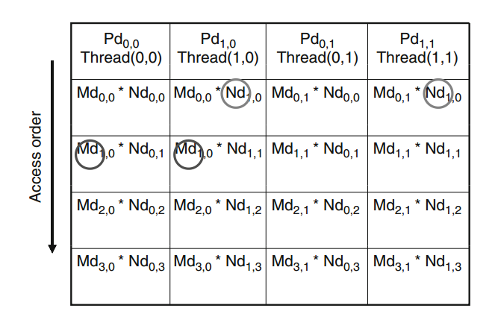
Množenje matrica - deljiva memorija (3)
PRISTUP GLOBALNOJ MEMORIJI – NITI IZ BLOKA (0,0)

Slide 22
Množenje matrica - deljiva memorija (4)
Kako niti mogu biti organizovane tako da se redukuje pristup memoriji?
Sve niti kolaborativno učitavaju elemente Md i Nd matrice u deljivu memoriju pre nego što ih koriste u svojim izračunavanjima (računanje skalarnog proizvoda).
Potencijalni problem: veličina deljive memorije
Rešenje: Md i Nd matrice se dele u tajlove. Veličina tajlova određuje se količinom dostupne deljive memorije.
Svaki skalarni proizvod se deli u faze
U svakoj fazi, sve niti u bloku kolaborativno učitavaju jedan tajl matrice Md i jedan tajl matrice Nd u deljivu memoriju (Mds, Nds). Nakon učitavanja, ove se vrednosti koriste za skalarni proizvod.
Ako je ulazna matrica dimenzije N, i veličina tajlova je TILE_WIDTH, skalarni proizvod se obavlja u N/TILE_WIDTH faza.

Slide 23
Množenje matrica - deljiva memorija (5)
PRVA FAZA, SVI BLOKOVI
B_{0,0}
B_{0,1}
Md 0,0
Md 1,0
Md 2,0
Md 3,0
Nd 0,0
Nd 1,0
Nd 2,0
Nd 3,0
Md 0,0
Md 1,0
Md 2,0
Md 3,0
Nd 0,0
Nd 1,0
Nd 2,0
Nd 3,0
Md 0,1
Md 1,1
Md 2,1
Md 3,1
Nd 0,1
Nd 1,1
Nd 2,1
Nd 3,1
Md 0,1
Md 1,1
Md 2,1
Md 3,1
Nd 0,1
Nd 1,1
Nd 2,1
Nd 3,1
Md 0,2
Md 1,2
Md 2,2
Md 3,2
Nd 0,2
Nd 1,2
Nd 2,2
Nd 3,2
Md 0,2
Md 1,2
Md 2,2
Md 3,2
Nd 0,2
Nd 1,2
Nd 2,2
Nd 3,2
Md 0,3
Md 1,3
Md 2,3
Md 3,3
Nd 0,3
Nd 1,3
Nd 2,3
Nd 3,3
Md 0,3
Md 1,3
Md 2,3
Md 3,3
Nd 0,3
Nd 1,3
Nd 2,3
Nd 3,3
B_{1,0}
B_{1,1}
Md 0,0
Md 1,0
Md 2,0
Md 3,0
Nd 0,0
Nd 1,0
Nd 2,0
Nd 3,0
Md 0,0
Md 1,0
Md 2,0
Md 3,0
Nd 0,0
Nd 1,0
Nd 2,0
Nd 3,0
Md 0,1
Md 1,1
Md 2,1
Md 3,1
Nd 0,1
Nd 1,1
Nd 2,1
Nd 3,1
Md 0,1
Md 1,1
Md 2,1
Md 3,1
Nd 0,1
Nd 1,1
Nd 2,1
Nd 3,1
Md 0,2
Md 1,2
Md 2,2
Md 3,2
Nd 0,2
Nd 1,2
Nd 2,2
Nd 3,2
Md 0,2
Md 1,2
Md 2,2
Md 3,2
Nd 0,2
Nd 1,2
Nd 2,2
Nd 3,2
Md 0,3
Md 1,3
Md 2,3
Md 3,3
Nd 0,3
Nd 1,3
Nd 2,3
Nd 3,3
Md 0,3
Md 1,3
Md 2,3
Md 3,3
Nd 0,3
Nd 1,3
Nd 2,3
Nd 3,3

Slide 24
Množenje matrica - deljiva memorija (6)
DRUGA FAZA, SVI BLOKOVI
B_{0,0}
B_{0,1}
Md 0,0
Md 1,0
Md 2,0
Md 3,0
Nd 0,0
Nd 1,0
Nd 2,0
Nd 3,0
Md 0,0
Md 1,0
Md 2,0
Md 3,0
Nd 0,0
Nd 1,0
Nd 2,0
Nd 3,0
Md 0,1
Md 1,1
Md 2,1
Md 3,1
Nd 0,1
Nd 1,1
Nd 2,1
Nd 3,1
Md 0,1
Md 1,1
Md 2,1
Md 3,1
Nd 0,1
Nd 1,1
Nd 2,1
Nd 3,1
Md 0,2
Md 1,2
Md 2,2
Md 3,2
Nd 0,2
Nd 1,2
Nd 2,2
Nd 3,2
Md 0,2
Md 1,2
Md 2,2
Md 3,2
Nd 0,2
Nd 1,2
Nd 2,2
Nd 3,2
Md 0,3
Md 1,3
Md 2,3
Md 3,3
Nd 0,3
Nd 1,3
Nd 2,3
Nd 3,3
Md 0,3
Md 1,3
Md 2,3
Md 3,3
Nd 0,3
Nd 1,3
Nd 2,3
Nd 3,3
B_{1,0}
B_{1,1}
Md 0,0
Md 1,0
Md 2,0
Md 3,0
Nd 0,0
Nd 1,0
Nd 2,0
Nd 3,0
Md 0,0
Md 1,0
Md 2,0
Md 3,0
Nd 0,0
Nd 1,0
Nd 2,0
Nd 3,0
Md 0,1
Md 1,1
Md 2,1
Md 3,1
Nd 0,1
Nd 1,1
Nd 2,1
Nd 3,1
Md 0,1
Md 1,1
Md 2,1
Md 3,1
Nd 0,1
Nd 1,1
Nd 2,1
Nd 3,1
Md 0,2
Md 1,2
Md 2,2
Md 3,2
Nd 0,2
Nd 1,2
Nd 2,2
Nd 3,2
Md 0,2
Md 1,2
Md 2,2
Md 3,2
Nd 0,2
Nd 1,2
Nd 2,2
Nd 3,2
Md 0,3
Md 1,3
Md 2,3
Md 3,3
Nd 0,3
Nd 1,3
Nd 2,3
Nd 3,3
Md 0,3
Md 1,3
Md 2,3
Md 3,3
Nd 0,3
Nd 1,3
Nd 2,3
Nd 3,3

Slide 25
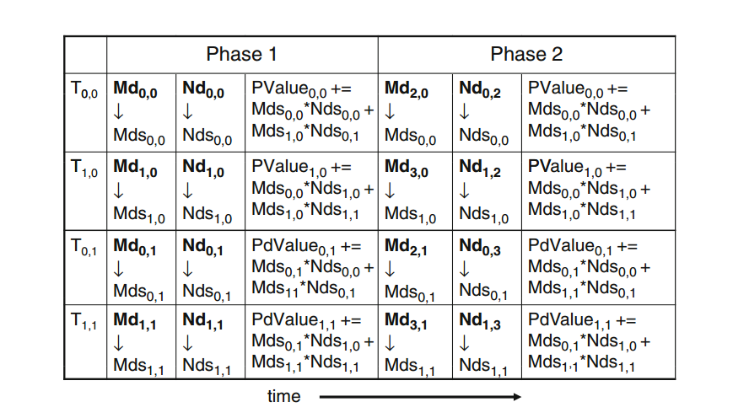
Množenje matrica - deljiva memorija (7)
BLOK (0,0)

Slide 26
Množenje matrica - deljiva memorija (8)
Mds čuva elemente Md koji su u SHM, Nds čuva elemente Nd koji su u SM
Na početku faze 1, 4 niti bloka B00 učitavaju elemente u Mds
T00: Mds00 <- Md00
T10: Mds10 <- Md10
T01: Mds01 <- Md01
T11: Mds11 <- Md11
Na sličan način se učitavaju elementi matrice Nd u Nds
Zatim se izračunavaju odgovarajući skalarni proizvodi

Slide 27
Množenje matrica - deljiva memorija (9)
Svaka vrednost u SHM se koristi 2 puta
Npr. i T01 i T11 koriste vrednost Mds11
Na taj način smanjuje se pristup memoriji dva puta
Izračunavanje svakog vektorskog proizvoda se za ovaj primer odvija u 2 faze.
U opštem slučaju, za matrice reda N i veličinu tajla TILE_WIDTH, potrebno je N/TILE_WIDTH faza
U svakoj fazi, isti Mds i Nds se koriste da čuvaju delove Md i Nd matrica korišćenih u toj fazi
Ovo omogućava da mala SHM služi za većinu pristupa za koje je korišćena GM

Slide 28
Množenje matrica - deljiva memorija (10)
To je zato što svaka faza fokusirana na mali podskup elemenata ulazne matrice, što predstavlja lokalnost pri pristupu
Lokalnost pristupa omogućava korišćenje malih brzih memorija koje opslužuju većinu pristupa i smanjuju pristup sporoj GM
Lokalnost je važna za postizanje visokih performansi

Slide 29
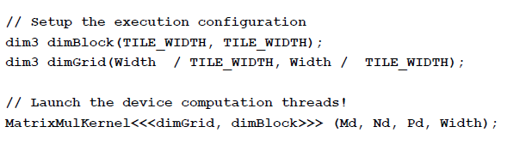
Množenje matrica - deljiva memorija (11)
POZIV KERNELA

Slide 30
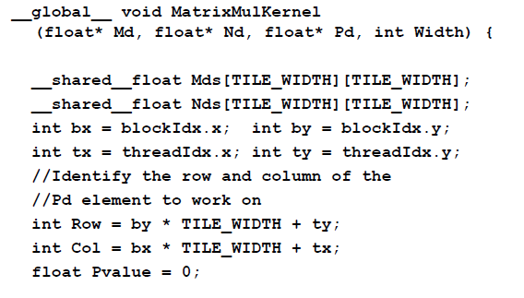
Množenje matrica - deljiva memorija (12)
KERNEL (1)

Slide 31
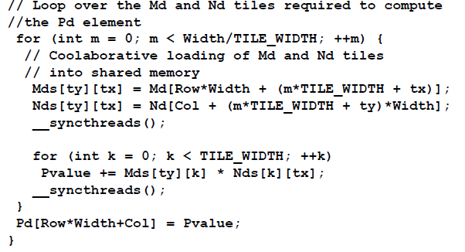
Množenje matrica - deljiva memorija (13)
KERNEL (2)

Slide 32
Množenje matrica - deljiva memorija (14)
Mds i Nds su promenljive u SHM i njihova oblast važenja su niti u okviru bloka
Promenljive bx, by, tx i ty su automatske skalarne promenljive i smeštene su u registrima.
Njihova oblast važenja je nit i postoji privatna kopija za svaku nit
Promenljive Row i Col su indeksi vrste i kolone rezultujućeg Pd elementa
Pvalue je promenljiva u kojoj se čuvaju privremene vrednosti rezultujućeg elementa PD

Slide 33
Množenje matrica - deljiva memorija (15)
U svakoj fazi izračunavanja, svaka nit u nekom bloku učitava po jedan element matrice Md u SHM
TILE_WIDTH² niti sarađuju u učitavanju TILE_WIDTH² različitih vrednosti matrice Md u SM
Slično važi i za elemente matrice Nd
Da bi se obezbedilo da sve niti u okviru istog bloka matrice kompletiraju učitavanje vrednosti u Mds i Nds pre izvođenja izračunavanja dela skalarnog proizvoda koristi se poziv syncthreads()

Slide 34
Množenje matrica - deljiva memorija (20)
Nakon toga, moguće je otpočeti izračunavanje gde svaka nit u K petlji izvodi izračunavanje jednog dela svog skalarnog proizvoda
Nakon izvršenja K petlje, neophodan je još jedan poziv syncthreads() funkcije koja sad obezbeđuje da su sve niti u okviru nekog bloka završile sa korišćenjem sadržaja Mds i Nds pre nego što započne sledeća faza i učitaju se novi elementi u Mds i Nds

Slide 35
Množenje matrica-performanse
Prilikom opisanog množenja matrica, pristip GM je smanjen TILE_WIDTH puta
Ako se koriste 16x16 blokovi, pristup se smanjuje 16 puta
Prednosti korišćenja deljene memorije:
Svaki blok niti treba da ima veliki broj niti
TILE_WIDTH ne bi trebalo da bude manje od 16
16 x 16 = 256 niti po bloku
Treba da bude veliki broj blokova niti
Rezultujuća matrica veličine 1024 x 1024 daje 64 x 64 = 4096 blokova niti

Slide 36
Množenje matrica-performanse
U takvom slučaju, svaki blok niti ima 2 x 256 = 512 pristupa (čitanja) iz globalne memorije
Zatim se vrši 256 x (2 x 16) = 8192 operacija množenja i sabiranja
U takvom slučaju memorijski propusni opseg više nije limitirajući faktor
Broj računskih operacija mnogo veći od broja pristupa memoriji
8192 >> 512

Slide 37
Atomične operacije

Slide 38
Atomične operacije
x++
Čitanje vrednosti x
Inkrementiranje pročitane vrednosti
Upis rezultata u x
read-modify-write operacija

Slide 39
Atomične operacije – dve niti
X = 7, Niti A i B inkremetiraju X
Korak | Primer
1. Nit A čita x | A čita vrednost 7
2. Nit A inkrementira pročitanu vrednost | A računa 8
3. A upisuje rezultat u x | x ← 8
4. Nit B čita x | B čita vrednost 8
5. Nit B inkrementira pročitanu vrednost | B računa 9
6. B upisuje rezultat u x | x ← 9
Korak | Primer
1. Nit A čita x | A čita vrednost 7
2. Nit B čita x | B čita vrednost 7
2. Nit A inkrementira pročitanu vrednost | A računa 8
5. Nit B inkrementira pročitanu vrednost | B računa 8
3. A upisuje rezultat u x | x ← 8
6. B upisuje rezultat u x | x ← 8

Slide 40
Compute capability
Sve operacije koje smo dosad naveli su podržane od strane svake CUDA-capable grafičke kartice
Kao što postoje različiti setovi instrukcija za CPU (MMX, SSE, SSE2), postoje različiti setovi instrukcija i za GPU
NVIDIA funkcionalnosti i mogućnosti grafičkih kartica obeležava sa compute capability
Na primer, atomične operacije su podržane tek od compute capability 1.1 pa naviše

Slide 41
Compute capability - kompajliranje
Da bi se kompajlirao CUDA kod, potrebno je naznačiti koji je minimalni compute capability.
Navođenjem istog, kompajleru se daje mogućnost i za dodatne optimizacije.
nvcc –arch=sm_11

Slide 42
Race conditions
Hazard koji se javlja kada rezultat izvršenja zavisi od trenutka u kom se dešavaju događaji nad kojima nemamo kontrolu
Redosled izvršenja niti
Problemi nastaju kada se naruši SIMD paradigma
Atomične operacije su brute force način da se ovi problemi zaobiđu
Atomics, locks, and mutex

Slide 43
Atomici
atomicAdd()
atomicSub()
atomicMin()
atomicMax()
atomicInc()
atomicDec()
atomicExch()
atomicCAS()
atomicAnd()
atomicOr()
atomicXor()

Slide 44
Locks and mutex
Lock:
Mehanizam u paralelnom programiranju kojim se obezbeđuje da ceo segment koda bude izvršen atomično
Mutex
- “mutual exclusion”, princip koji stoji iza lock-ova.
Dok jedna nit izvršava deo koda unutar lock-a, mutex se drži zaklučanim tako da nijedna druga nit ne može da ga otključa

Slide 45
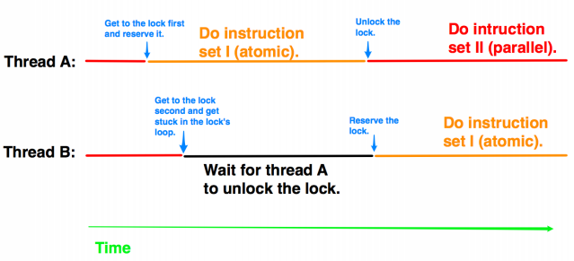
Locks and mutex

Slide 46
Primer: Računanje histograma
Jedan od čestih zadataka jeste računanje histograma za dati set podataka
Histogramom se predstavlja broj pojavljivanja svakog elementa u datom skupu
Primer:
Skup podataka: Paralelni sistemi i CUDA C
Histogram:
3 | 2 | 1 | 2 | 4 | 2 | 1 | 1 | 1 | 1 | 2 | 1 | 1
A | C | D | E | I | L | M | N | P | R | S | T | U
Notes:
Chapter 9.4 Computing Histograms, Jason Sanders, Edward Kandrot: CUDA by example: an introduction to general-purpose GPU programming, Addison-Wesley Professional

Slide 47
Računanje histograma – CPU (1)
#define SIZE (100*1024*1024)
int main(void)
{
//kreiranje random niza
unsigned char *buffer = (unsigned char*) big_random_block(SIZE);
//kreiranje histograma i inicijalizacija na 0
unsigned int histo[256];
for(int i=0; i<256; i++)
histo[i] = 0;
...

Slide 48
Računanje histograma – CPU (2)
...
// ideja je da kad god vidimo neku vrednost z u
// nizu, inkrementiramo vrednost bina z u histogramu. Na taj
// način brojimo broj ponavljanja elementa z u nizu
for (int i=0; i<SIZE; i++)
histo[buffer[i]]++;
// provera tačnosti
long histoCount = 0;
for (int i=0; i<256; i++)
{ histoCount += histo[i];
}
printf("Histogram Sum: %ld\n", histoCount);
free(buffer); return 0; }

Slide 49
Računanje histograma – GPU (1)
#define SIZE (100*1024*1024)
int main(void)
{
//kreiranje random niza
unsigned char *buffer = (unsigned char*) big_random_block(SIZE);
// alociranje memorije na GPU i prenos podataka unsigned char *dev_buffer;
unsigned int *dev_histo;
HANDLE_ERROR(cudaMalloc((void**)&dev_buffer, SIZE));
HANDLE_ERROR(cudaMemcpy(dev_buffer,buffer,SIZE,cudaMemcpyHostToDevice));
HANDLE_ERROR(cudaMalloc( (void**)&dev_histo, 256 * sizeof(long)));
HANDLE_ERROR(cudaMemset(dev_histo, 0, 256 * sizeof(int)));
…

Slide 50
Računanje histograma – GPU (2)
…
cudaDeviceProp prop;
HANDLE_ERROR( cudaGetDeviceProperties( &prop, 0 ) );
int blocks = prop.multiProcessorCount;
histo_kernel<<<blocks*2,256>>>( dev_buffer, SIZE, dev_histo );
unsigned int histo[256];
HANDLE_ERROR( cudaMemcpy(histo, dev_histo, 256 * sizeof(int),cudaMemcpyDeviceToHost));
long histoCount = 0;
for (int i=0; i<256; i++)
histoCount += histo[i];
printf( "Histogram Sum: %ld\n", histoCount );
//TODO> provera tačnosti
cudaFree(dev_histo);
cudaFree(dev_buffer);
free(buffer);
return 0;
}

Slide 51
Računanje histograma – GPU (2)
GLOBALNA MEMORIJA
#define SIZE (100*1024*1024) __global__ void histo_kernel(unsigned char *buffer, long size, unsigned int *histo)
{ int i = threadIdx.x + blockIdx.x * blockDim.x; int stride = blockDim.x * gridDim.x;
while (i < size)
{ atomicAdd( &(histo[buffer[i]]), 1 ); i += stride; }
}
Notes:
The call atomicAdd( addr, y ); generates an atomic sequence of operations that read the value at address addr, adds y to that value, and stores the result back to the memory address addr. The hardware guarantees us that no other thread can read or write the value at address addr while we perform these operations, thus ensuring predictable results.

Slide 52
Računanje histograma – GPU (2)
GLOBALNA I DELJIVA MEMORIJA
__global__ void histo_kernel(unsigned char *buffer, long size,
unsigned int *histo)
{ __shared__ unsigned int temp[256]; temp[threadIdx.x] = 0; __syncthreads(); // inicijalizacija na 0
int i = threadIdx.x + blockIdx.x * blockDim.x; int offset = blockDim.x * gridDim.x;
while (i < size)
{ atomicAdd( &temp[buffer[i]], 1); i += offset; }
__syncthreads();
atomicAdd( &(histo[threadIdx.x]), temp[threadIdx.x] ); }
Notes:
Each parallel block will compute a separate histogram of the data that its constituent threads examine. Since each block does this independently, we can compute these histograms in shared memory, saving us the time of sending each write-off chip to DRAM. Doing this does not free us from needing atomic operations, though, since multiple threads within the block can still examine data elements with the same value. However, the fact that only 256 threads will now be competing for 256 addresses will reduce contention from the global version where thousands of threads were competing.
Since we have decided to use 256 threads and have 256 histogram bins, each thread atomically adds a single bin to the final histogram’s total. If these numbers didn’t match, this phase would be more complicated.

